Slide 1
热修复
原理分析

Slide 2
为什么需要热修复
传统的开发流程弊端：
重新发布版本代价太大
用户下载安装成本太高
BUG修复不及时，用户体验太差
热修复的开发流程显得更加灵活，优势很多：
无需重新发版，实时高效热修复
用户无感知修复，无需下载新的应用，代价小
修复成功率高，把损失降到最低

Slide 3
有哪些热修复方案
QQ空间
手机QQ
腾讯
个人
个人
Qzone
QFix
Tinker
Nuwa
Rocoo-Fix
淘宝
阿里
阿里
饿了么
美团
Dex-posed
Andfix
Sophix
Amigo
Robust

Slide 4
C
内容大纲
ONTENTS
01
dex修复原理
02
资源修复原理
03
so修复原理
04
热修复方案对比
05
热修复方案用法

Slide 5
dex修复原理
1

Slide 6
dex修复
java方法替换
multidex
instant run
Andfix
Sophix
Qzone
QFix
Sophix
Tinker
Robust
Amigo

Slide 7
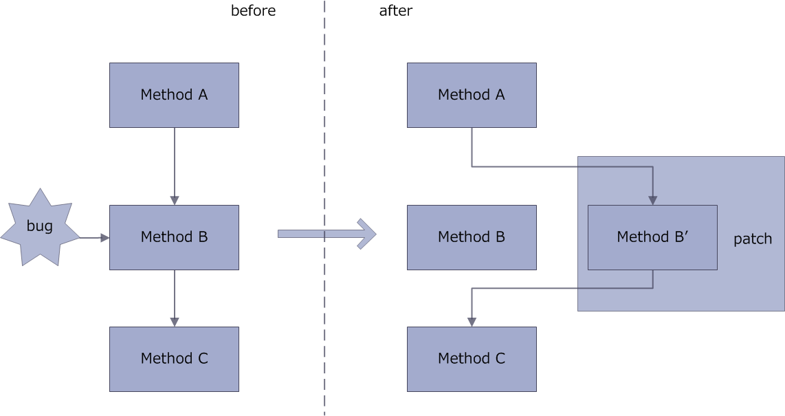
dex修复——java方法替换

Slide 8
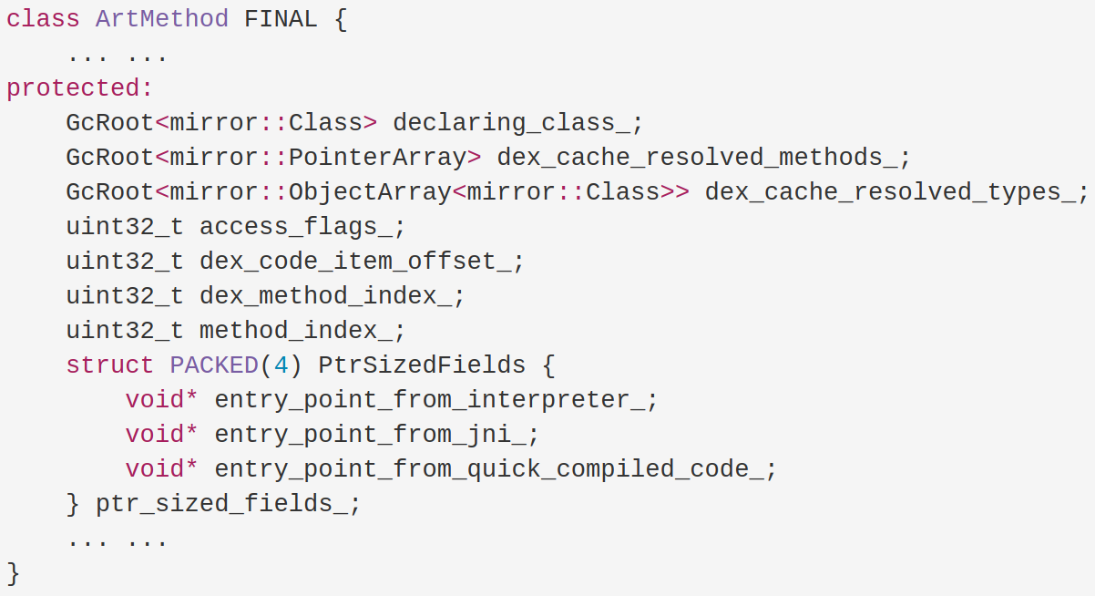
dex修复——java方法替换
jmethodID methodID = env->GetMethodID(cls, "f", "()I");
以android6.0为例，返回的jmethodID为ArtMethod结构体

Slide 9
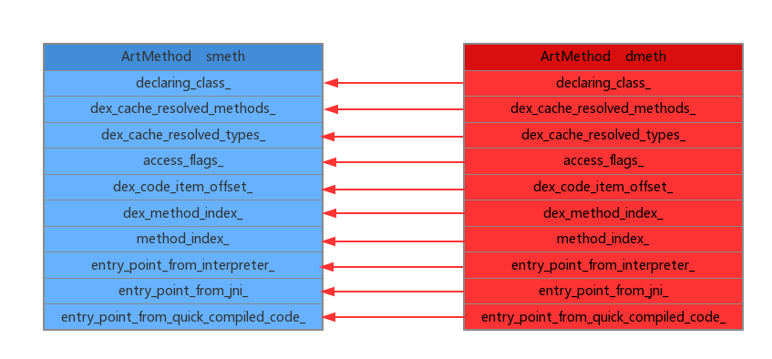
dex修复——java方法替换
AndFix方案
替换ArtMethod结构体中的每一个成员
对于每个android版本ArtMethod结构体可能会出现差异
所以每个需要对各个版本进行适配
但是对于一些深度定制的系统无能为力

Slide 10
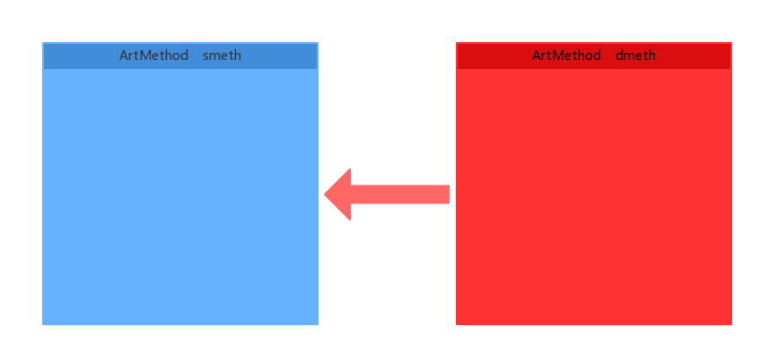
dex修复——java方法替换
Sophix方案
memcpy(smeth, dmeth, sizeof(ArtMethod));
如何获取sizeof(ArtMethod)成为了关键点

Slide 11
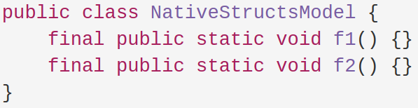
dex修复——java方法替换
Sophix方案
Method[2]
f1
f2
通过对源码分析，对于静态函数f1和f2，在内存中是相邻的两个Method结构体
所以只需要计算两者只差即为Method结构体大小

Slide 12
dex修复——java方法替换
Sophix方案
优点
对运行效率几乎不影响
不需要重启即可生效
兼容性较高
缺点
不支持字段和方法的增加和删除
不支持修复的非静态方法被反射调用 （InvokeMethod会调用VerifyObjectIsClass
来判断调用方法的对象是否是方法所属类的实例）

Slide 13
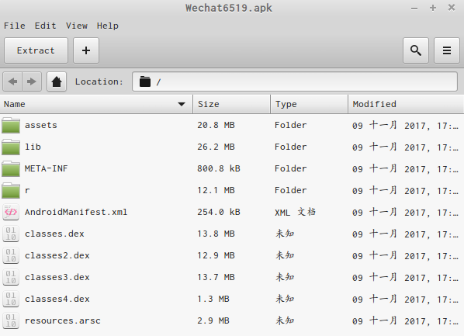
dex修复——multidex
微信apk结构
Notes:
multidex的主要作用是为了解决方法数超过65535的问题

Slide 14
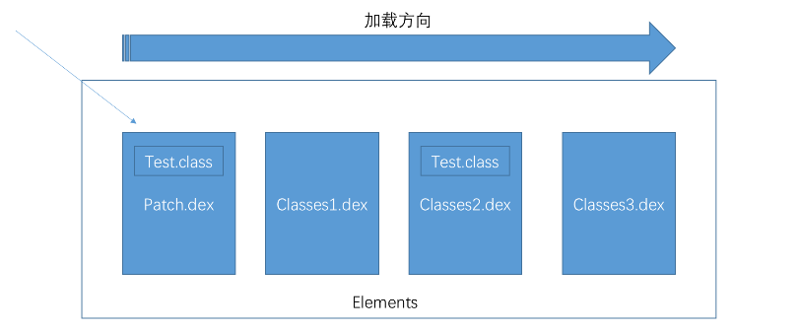
dex修复——multidex
当多个dex中含有重复的类时，会找到靠前的dex中的类

Slide 15
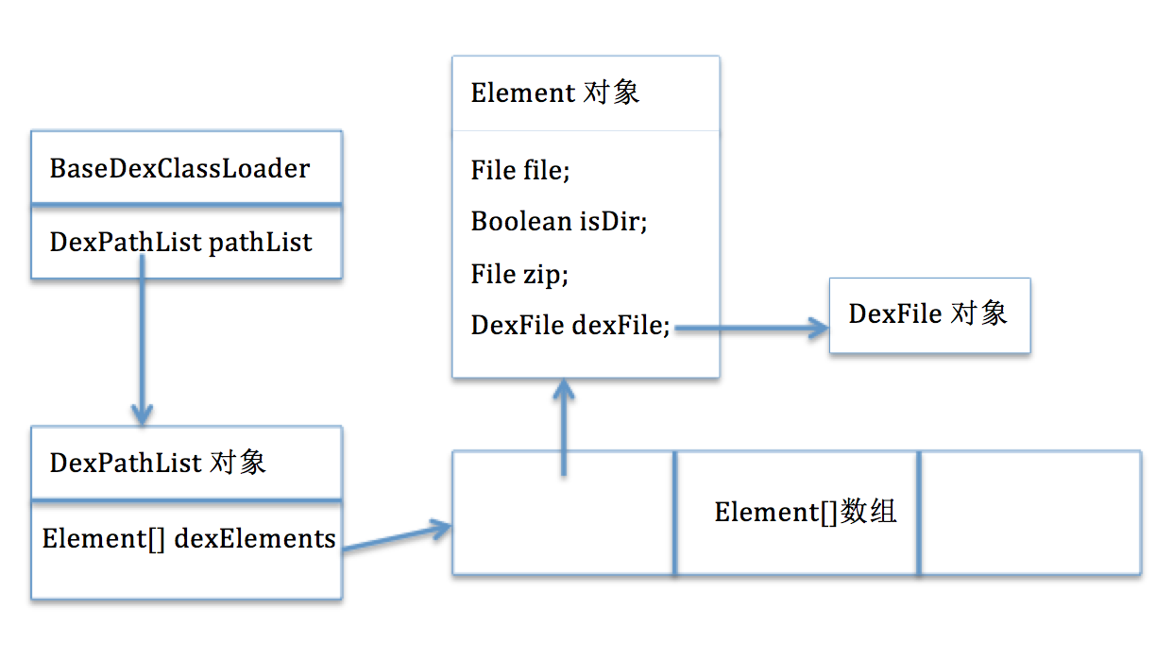
dex修复——multidex
获取PathClassLoader（系统）中的DexPathList中的Element数组
获取DexClassLoader（补丁）中的DexPathList中的Element数组
将两个Element数组合并之后，再将其赋值给PathClassLoader的Element数组

Slide 16
dex修复——multidex
Dalvik虚拟机下CLASS_ISPREVERIFIED标志带来的问题
dex加载时，方法中直接引用到的类和class都在同一个dex中的话，那么这个类就会被打CLASS_ISPREVERIFIED标志
在解析类的时候，fromUnverifiedConstant参数为false，且打上了CLASS_ISPREVERIFIED标志，就会检查引用类和加载的类是否为在同一个dex中，如果不是则抛出异常

Slide 17
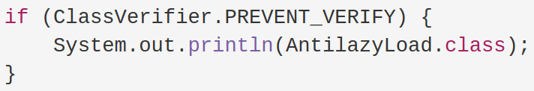
dex修复——multidex
Qzone方案
为了防止类被打上CLASS_ISPREVERIFIED标志，会往所有类的构造函数里面插入了一段代码
其中AntilazyLoad类会被打包成单独的hack.dex。安装apk的时候，classes.dex内的类都会引用一个在不相同dex中的AntilazyLoad类，这样就防止了类被打上CLASS_ISPREVERIFIED的标志

Slide 18
dex修复——multidex
Qzone方案
优点
可以实现类替换
兼容性高
缺点
不支持即时生效
插桩会影响到运行时性能，dexopt阶段的preverify失败
art模式下，需要把调用类、父类子类打包到patch.dex中，补丁包过于庞大

Slide 19
dex修复——multidex
QFix方案
fromUnverifiedConstant参数为false
且打上了CLASS_ISPREVERIFIED标志
就会检查引用类和加载的类是否为在同一个dex中
直接在jni中直接调用dvmResolveClass函数解析类
引用类referrer：需要patch的类所在dex的一个类对象
补丁类的classIdx：补丁类在原dex文件结构类区中的索引id
fromUnverifiedConstant：true

Slide 20
dex修复——multidex
QFix方案
优点
对运行效率影响不大
兼容性高
缺点
不支持即时生效
不能新增virtual方法，以免打乱虚表顺序

Slide 21
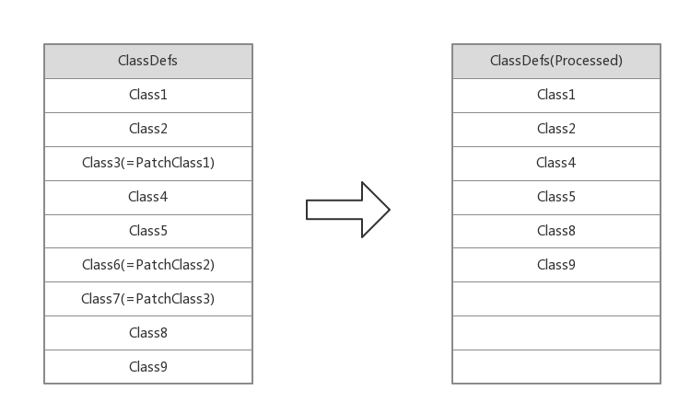
dex修复——multidex
Sophix方案
Sophix的做法是在旧dex中移除补丁class的定义，从而避免了CLASS_ISPREVERIFIED标记

Slide 22
dex修复——multidex
Sophix方案
优点
可以实现类替换
对运行效率影响不大
兼容性高
缺点
不支持即时生效

Slide 23
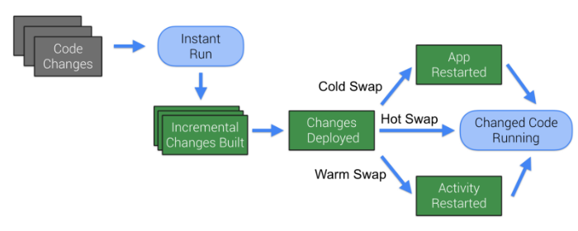
dex修复——instant run
Instant Run，是android studio2.0新增的一个运行机制
Notes:
instant run：尽可能多的剔除不必要的步骤，然后提升必要步骤的速度
只对代码改变部分做构建和部署
不重新安装应用
不重启应用
不重启activity
cold swap 、hot swap、warm swap的意义

Slide 24
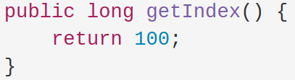
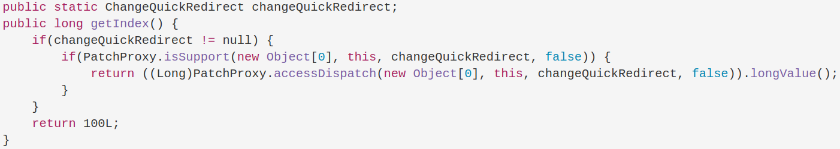
dex修复——instant run
Robust方案
插桩后：

Slide 25
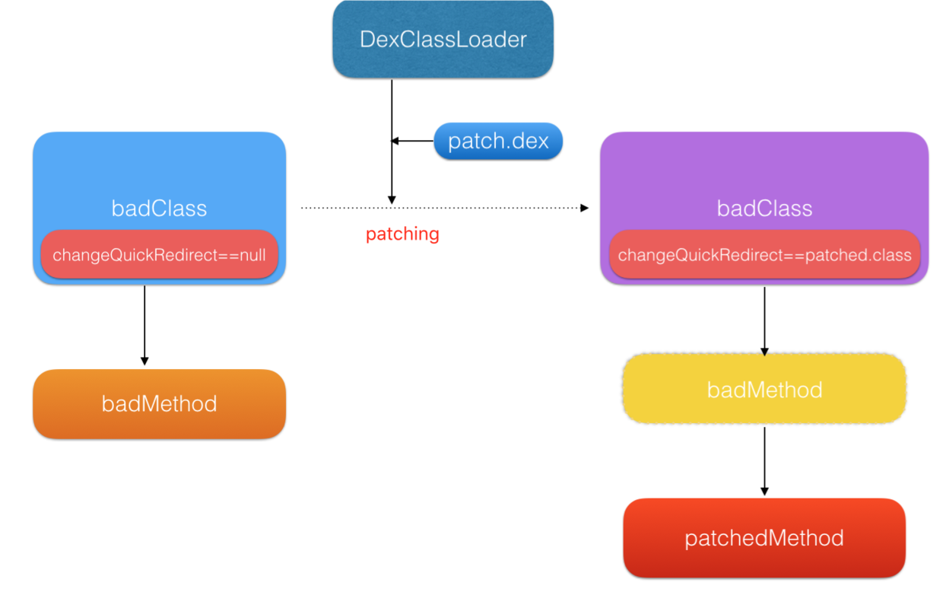
dex修复——instant run
Robust方案

Slide 26
dex修复——instant run
Robust方案
优点
对运行效率影响小
不需要重启即可生效
兼容性高
缺点
不支持字段的增加和删除
对方法数量有影响
包体积增加明显

Slide 27
dex修复——instant run
Tinker方案
Tinker是整体替换DEX的方案。
主要的原理是与MultiDex技术基本相同
区别在于不再将patch.dex增加到elements数组中
Tinker以差量的方式给出patch.dex，然后将patch.dex与应用的classes.dex合并，然后整体替换掉旧的DEX文件，以达到修复的目的。

Slide 28
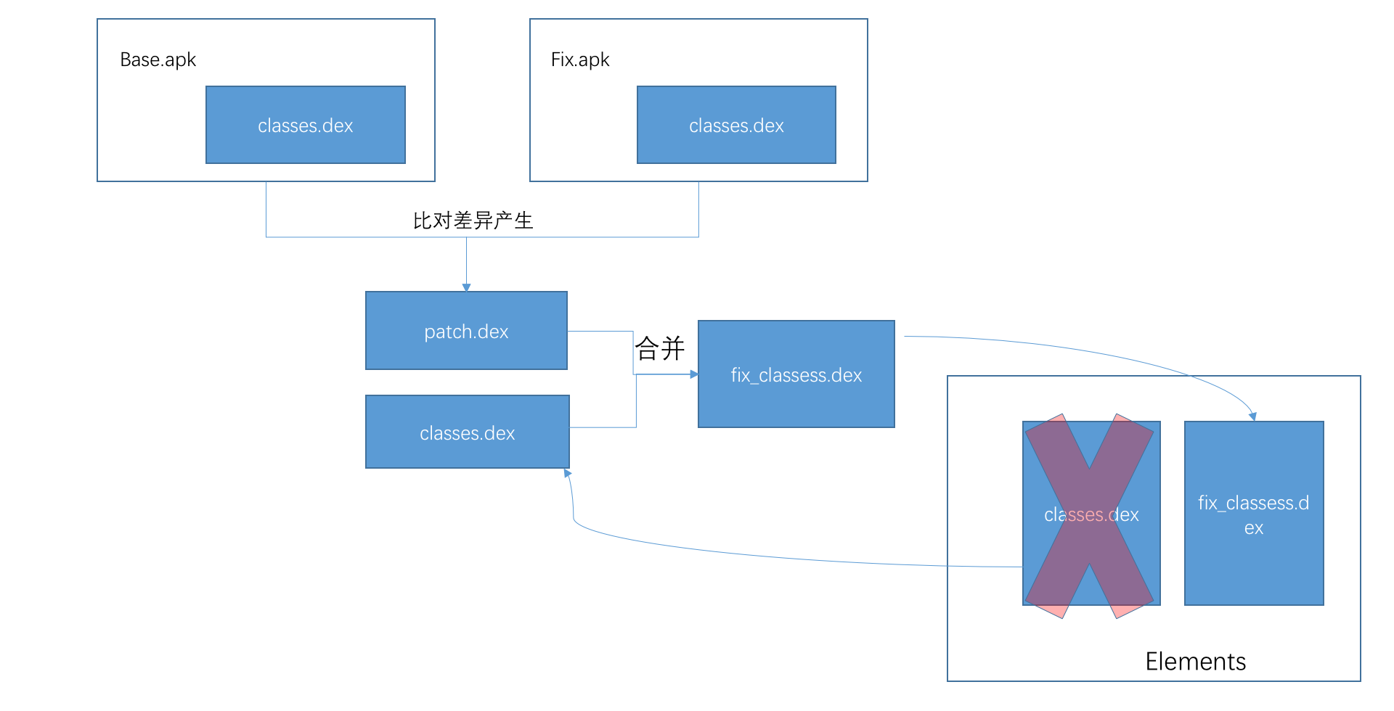
dex修复——instant run
Tinker方案

Slide 29
dex修复——instant run
Tinker方案
优点
对运行效率影响小
兼容性高
补丁包小
缺点
不支持即时生效
在后台进程进行dex合成，消耗大量资源

Slide 30
资源修复原理
2
Notes:
ResourcesManager -> Resources
Resources.mAssets 为 AssetManager
路径以vector的形式存在AssetManager中

Slide 31
资源修复
替换资源路径
Tinker
Amigo
添加资源路径
Sophix

Slide 32
资源修复
Tinker方案
新的资源文件路径加到AssetManager中，替换原有AssetManager
AssetManager --> LoadedApk对象
LoadedApk.mResDir = 补丁路径
ResourcesManager --> Resources容器对象
newAssetManager = new AssetManager()
newAssetManager.addAssetPath(补丁路径)
遍历Resources容器对象，res.mAssets= newAssetManager

Slide 33
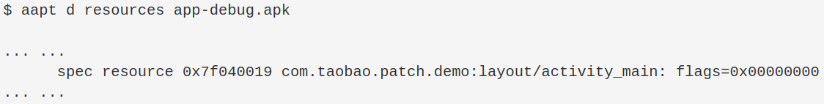
资源修复
Sophix方案
由aapt工具进行打包的，其资源包的package id是0x7f
patch时，对比新旧的不同，资源会重新打成package id为0x66的新资源包
程序运行时，直接在原有的AssetManager中addAssetPath这个包

Slide 34
so修复原理
3
Notes:
findLibrary时遍历PathClassLoader中的nativeLibraryDirectories数组查找路径

Slide 35
so修复
添加so路径
Tinker
Sophix
Amigo

Slide 36
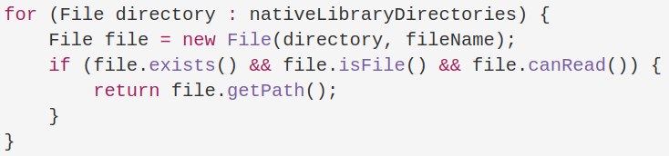
so修复
Tinker方案
PathClassLoader中查找so路径的代码
只要把补丁so库的路径插入到nativeLibraryDirectories数组的最前面
就能达到加载so库的时候是补丁so库而不是原来so库的目的

Slide 37
热修复方案对比
4

Slide 38
热修复方案对比
 | Qzone | Tinker | Sophix | Robust | Amigo
类替换 | √ | √ | √ |  | √
so替换 |  | √ | √ |  | √
资源替换 | √ | √ | √ |  | √
即时生效 |  |  | √ | √
性能损耗 | 大 | 小 | 小 | 小 | 小
补丁大小 | 较小 | 小 | 较小 | 小 | 大
开发透明 | √ | √ | √ |  | √
Rom体积 | Dalvik较大 | 较小 | 较小 | 较小 | 较小
四大组件 |  |  |  |  | √
成功率 | 较高 | 较高 | 较高 | 高 | 较高

Slide 39
热修复方案用法
5

Slide 40
热修复方案用法
Tinker使用方法
SDK 接入
添加 gradle 插件依赖
集成 TinkerPatch SDK
配置 tinkerpatchSupport 参数
初始化 TinkerPatch SDK
配置方法：http://www.tinkerpatch.com/Docs/SDK
配置例子：https://github.com/TinkerPatch/tinkerpatch-sample

Slide 41
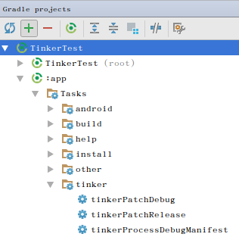
热修复方案用法
Tinker使用方法
生成补丁文件

Slide 42
谢谢大家
https://github.com/ice-black-tea/hotfix

